Slide 1
dia2
Consagración de tu memoria, tu imaginación, tus palabras y todos tus dones

Slide 2
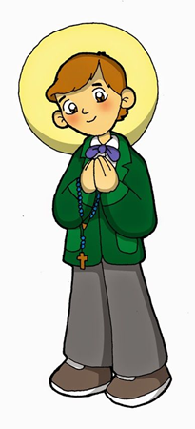
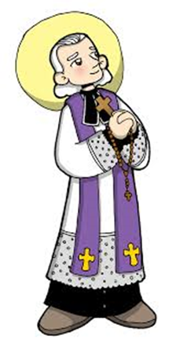

1. Breve historia de un santo
Entremos en la sabiduría de dios
La verdadera historia de San Domingo Savio
La verdadera historia de San Juan María Vianney

Slide 3

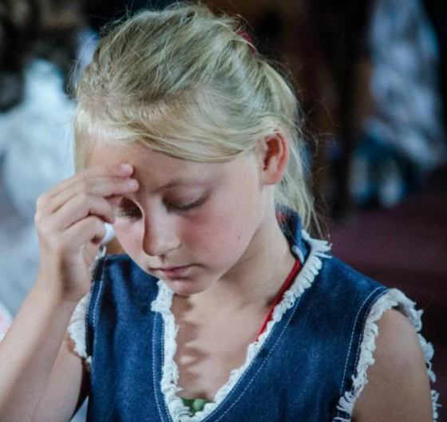
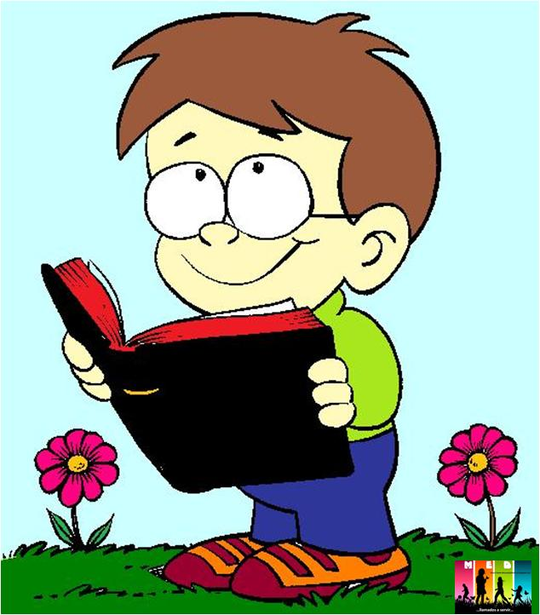
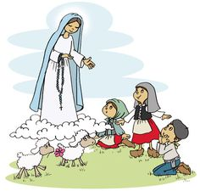
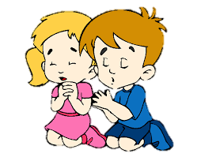
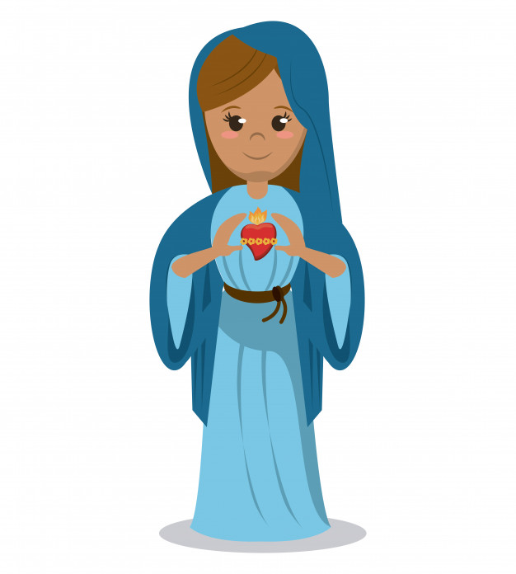

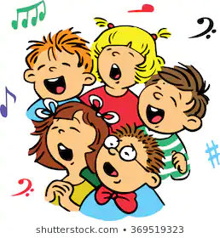
2. Un tiempo de oración
1
2
3
4
5
6
7
8

Slide 4
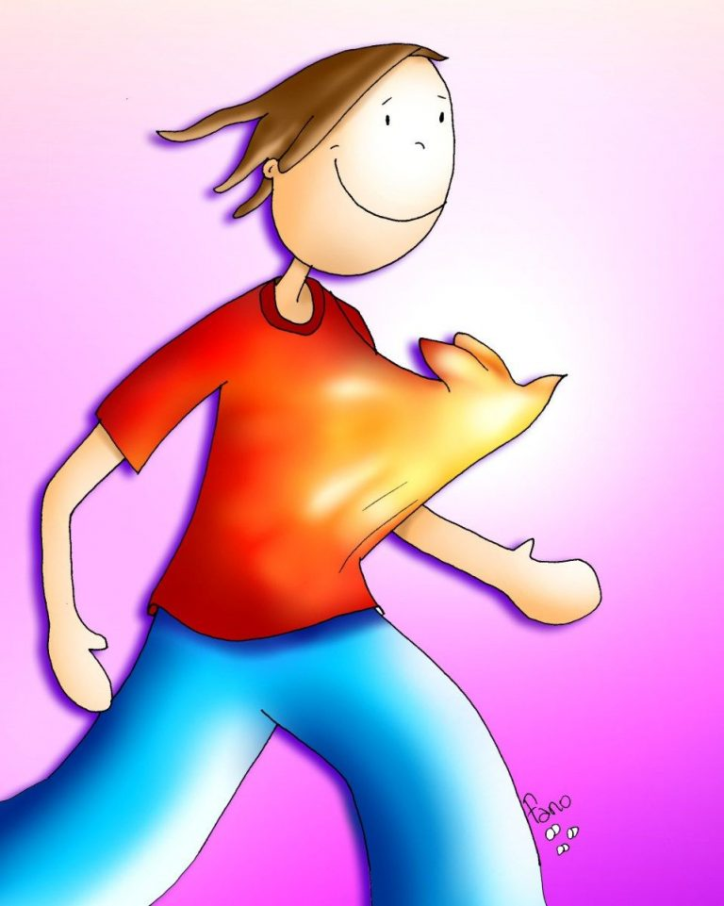
3. Para los más grandes
Nota: estos audios son para niños de 0 hasta 100 años de edad!!!
“Proclama mi alma la grandeza del Señor, se alegra mi espíritu en Dios, mi Salvador…
Porque el Poderoso ha hecho obras grandes en mí,
¡Santo es Su Nombre!”
Lucas 1/46

